Slide 1
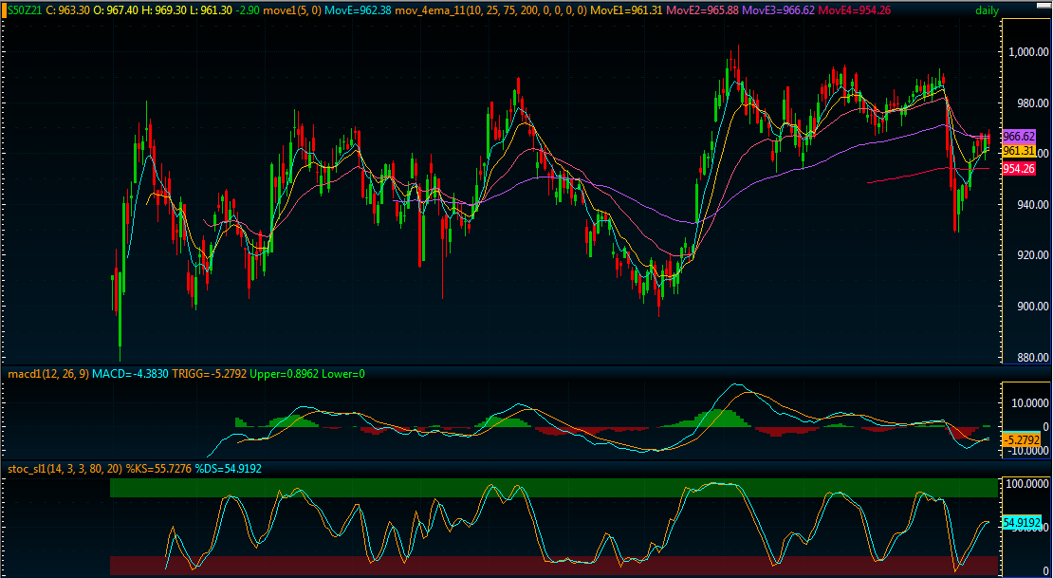
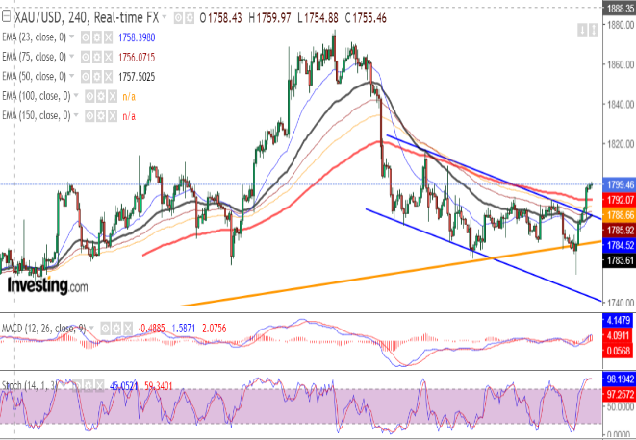
TFEX Strategy
17 December 2021
LONG
S50Z21
ยังมองตลาดระยะกลางเป็นบวกแม้ภาพการขึ้นดอกเบี้ยเริ่มชัดขึ้นเรื่อยๆ
ระยะสั้นตลาดอาจเผชิญแรงขายกดดันระหว่างทางจากความกังวล tightening cycle หลัง BOE, FED, และ ECB เริ่มเดินหน้าลดวงเงินกระตุ้นเศรษฐกิจ แต่ยังมองระยะกลาง-ยาว เป็นบวกภายใต้เงื่อนไขการเติบโตทางเศรษฐกิจที่มีแนวโน้มเป็นบวกในปี 2565 นอกจากนี้ จากการศึกษาพฤติกรรมราคาในอดีตพบกว่าในช่วงของการ tapering (ยังไม่ลดขนาดงบดุล หรือ ขึ้นดอกเบี้ย) ตลาดหุ้นมักจะยังให้อัตราผลตอบแทนที่เป็นบวก คาดหวังการปรับขึ้นทดสอบ 990-1000 จุด ในระยะสั้น และ 1020-1030 จุดในระยะกลาง-ยาว
Entry | Target | Stop loss
963-965 | 990-1000 | 940
LONG
GOZ21
พบสัญญาณซื้อมากขึ้น ต้องยืน $1790-1800 เพื่อยืนยันการกลับตัว
แท่งราคาสร้างรูปแบบการกลับตัวบริเวณแนวรับ $1765 พร้อมสัญญาณซื้อจาก MACD indicator หลังผลการประชุมเฟดเป็นไปตามที่ตลาดคาด (no negative surprise) อย่างไรก็ตาม หากมองในเชิงพื้นฐานนับว่าเป็นลบต่อทิศทางราคาทองคำในระยะกลาง-ยาว ดังนั้นเราประเมินกรอบการฟื้นตัวอาจจำกัด ขณะที่ภาพระยะสั้นราคาต้องสามารถขึ้นยืนเหนือ $1790-1800 ได้เพื่อยืนยันการกลับตัวเป็นขาขึ้น
Entry | Target | Stop loss
1790-1800 | 1830-1850 | 1775
Analyst: Chaiwat Arsirawichai +662 659 8301
Thansin Klinthanom +662 659 8025

